Slide 1
МЕТОДИЧЕСКИЙ СЕМИНАР
«ПОВЫШЕНИЕ МЕТОДИЧЕСКОЙ КОМПЕТЕНЦИИ ПЕДАГОГОВ В ПРОЦЕССЕ ПЕРЕХОДА НА ФЕДЕРАЛЬНЫЕ ОБРАЗОВАТЕЛЬНЫЕ ПРОГРАММЫ»
18.05.2023

Slide 2
Программа методического семинара «Повышение методической компетенции педагогов в процессе перехода на федеральные образовательные программы»
Время | Тема доклада | Докладчик
12.30-12.50 | Регистрация участников | Кашицына Ирина Феофановна, заместитель директора
12.50-12.55 | Открытие семинара | Юркова Ирина Александровна, директор
12.55-13.10 | Организация функционирования внутренней системы оценки качества образования | Юркова Ирина Александровна, директор
13.10–13.25 | Изменения в законодательстве в системе общего образования в 2023 году | Сычугова Зульфия Раильевна, заместитель директора
13.25-13.40 | Требования к рабочей программе в МАОУ «СОШ №1» на 2023-2024 учебный год | Кашицына Ирина Феофановна, заместитель директора
13.40-13.55 | Практическая часть: Разработка рабочей программы в конструкторе рабочих программ | Кадочникова Светлана Витальевна, заместитель директора; Михайловская Зинаида Александровна, руководитель ШМО учитель русского языка и литературы
13.55- 14.00 | Рефлексия по итогам работы | Дорошенко Оксана Дмитриевна, заместитель директора

Slide 3
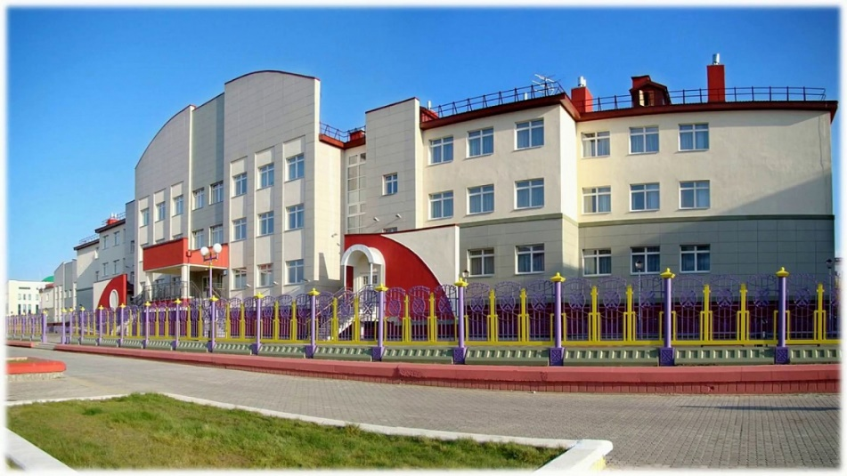
организация функционирования внутренней системы оценки качества образования
Юркова Ирина Александровна,
директор МАОУ «Средняя общеобразовательная школа № 1
имени Героя Советского Союза И.В. Королькова»

Slide 4
Школа-наставник
Приказ Департамента образования Ямало-Ненецкого автономного округа от 09.02.2023 № 120 «Об организации работы со школами с низкими образовательными результатами Ямало-Ненецкого автономного округа в 2023 году»
Приказ государственного автономного учреждения дополнительного профессионального образования Ямало-Ненецкого автономного округа «Региональный институт развития образования» от 21.02.2023 № 65 «Об утверждении школ-наставников и кураторов школа с низкими образовательными результатами (ШНОР) в 2023 году»
Приказ Департамента образования Администрации города Салехарда от 02.03.2023 № 174-0 «Об организации работы со школами с низкими образовательными результатами в 2023 году»
МАОУ «СОШ №1»
МБОУ СОШ №4
ВЗАИМОДЕЙСТВИЕ

Slide 5
МАОУ «Средняя общеобразовательная школа № 1 имени Героя Советского Союза И.В. Королькова» города Салехарда
1882
1935
основные общеобразовательные программы
адаптированные образовательные программы
специальные индивидуальные программы развития (СИПР)
адаптированные основные общеобразовательные программы для слепых детей
2009
1237 учащихся
НОО – 521 учащийся, 42%
ООО – 564 учащихся, 45,6%
113 педагогических работников
Учителей – 91 человек, 80,5%
Средний возраст – 42 года
Высшая кв. категория – 22 человека, 20%
СОО – 54 учащихся, 4,4%
Детей с ОВЗ – 98 человек, 8%
Вновь принятые – 18 человек, 16%

Slide 6
Нормативное обеспечение
Приказом от 31.08.2022 №493 утверждены:
Основные образовательные программы НОО, ООО
Положение о функционировании внутренней системы оценки качества образования в МАОУ «СОШ №1»
Положение о текущем контроле успеваемости и промежуточной аттестации обучающихся
Положение о портфолио индивидуальных образовательных достижений обучающихся МАОУ «СОШ №1»
Положение о едином орфографический режим в МАОУ «СОШ №1»
Приказом от 31.08.2022 №494 утверждены:
План внутренней системы оценки качества образования на 2022/23 учебный год
План-график мероприятий ВСОКО на 2022/23 учебный год
- Отчет о самообследовании.
- Планы- задания контроля (мониторингов).
- Аналитические материалы по итогам проведения процедур ВСОКО.
- Приказы по итогам проведения процедур ВСОКО

Slide 7
Модель ВСОКО
Цель – установление соответствия имеющегося качества образования требованиям ФГОС общего образования, запросам потребителей образовательной деятельности
В рамках ВСОКО оценивается:
качество образовательных программ;
качество условий реализации образовательных программ;
качество образовательных результатов обучающихся;
удовлетворенность потребителей качеством образования
Процедуры:
Внутренний контроль качества образования
Выполнение ОП
Объективность оценивания
Внутренние мониторинги качества образования
Качество подготовки
Информационно-методическое обеспечение
Социологические опросы участников
Степень удовлетворенности:
Проведение самообследования
Анализ всех процедур ВСОКО
Подготовка отчета
Информирование общественности
Деятельность учителей
Учебно-педагогическая документация
Кадровое обеспечение
Охрана и укрепление здоровья
качеством образовательной подготовки,
качеством условий получения образования,
качеством процесса получения образования

Slide 8
Показатели и индикаторы объективности и надежности ВСОКО
Качество образовательных результатов
Предметные результаты
Самореализация
Качество реализации образовательного процесса
ООП
Удовлетворенность
Качество условий
МТО
Нормативное обеспечение
Метапредметные результаты
Личностные результаты
Удовлетворенность
Качество работы классного руководителя
Достижения внеучебные
Адаптация
Информационно-развивающая среда
Кадровое обеспечение
Общественно-государственное управление

Slide 9
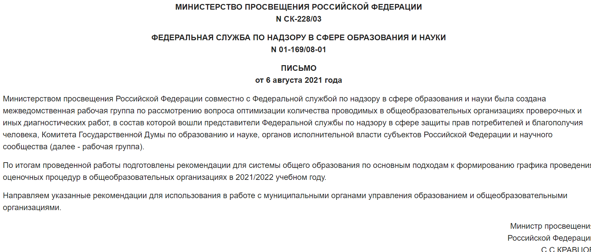
Отбор процедур и инструментария оценки
оценочные процедуры по каждому учебному предмету в одной параллели классов не чаще 1 раза в 2,5 недели;
не проводить оценочные процедуры на первом и последнем уроках, за исключением учебных предметов, по которым проводится не более 1 урока в неделю, причем этот урок является первым или последним в расписании;
не проводить для обучающихся одного класса более одной оценочной процедуры в день;
исключить ситуации многократного выполнения однотипных заданий конкретной оценочной процедуры, проведения "предварительных" контрольных или проверочных работ непосредственно перед планируемой датой проведения оценочной процедуры;
при проведении оценочной процедуры учитывать необходимость реализации в рамках учебного процесса таких этапов, как проверка работ обучающихся, формирование массива результатов оценочной процедуры, анализ результатов учителем, разбор ошибок, допущенных обучающимися при выполнении работы, отработка выявленных проблем, при необходимости - повторение и закрепление материала;
Эффективный способ планирования работы – единый для ОО график проведения оценочных процедур

Slide 10
График оценочных процедур

Slide 11
Приказ МАОУ «СОШ №1»

Slide 12
Открытость результатов ВСОКО
Общешкольные родительские собрания
Заседания Наблюдательного совета школы
Официальный сайт МАОУ «СОШ №1»
Мессенджеры
Диссеминация опыта педагогическому сообществу города
Управленческие решения
- совершенствование нормативной базы, обеспечивающей функционирование ВСОКО;
- привлечение педагогов и общественности к совершенствованию и функционированию ВСОКО;
- организация методической работы, дополнительного профессионального образования с целью преодоления профессиональных затруднений и обеспечения профессиональных потребностей педагогов, выявленных по результатам ВСОКО;
- совершенствование образовательной деятельности (включая технологии, методы и приемы обучения и воспитания) по результатам ВСОКО;
- стимулирование труда педагогических работников с учетом результатов их вклада в достижение показателей ВСОКО;
- разработка плана повышения квалификации

Slide 13
Еще необходимо выполнить…
Сопоставительный анализ результатов внутреннего оценивания и оценочных процедур регионального, федерального уровней (в разрезе ОО, учебных предметов, педагогов, обучающихся)
Провести комплексный анализ результатов оценочных процедур в 2023 году
Дорогу осилит идущий…
Благодарю за внимание!

Slide 14
Изменения в законодательстве в системе общего образования в 2023 году
Сычугова Зульфия Раильевна,
заместитель директор МАОУ «СОШ № 1

Slide 15
Федеральный закон от 24.09.2022 N 371-ФЗ "О внесении изменений в Федеральный закон "Об образовании в Российской Федерации" и статью 1 Федерального закона "Об обязательных требованиях в Российской Федерации"
Уровни общего образования (НОО, ООО, СОО) | Федеральные основные общеобразовательные программы (федеральные программы, ФООП) | Федеральные образовательные программы (ФОП НОО, ФОП ООО, ФОП СОО) одобрены ФУМО по ОО №9/22 от 14.11.2022, №10/22 от 21.11.2022
Начальное общее образование (1-4 классы) | Приказ Министерства просвещения Российской Федерации от 30.09.2022 № 874 "Об утверждении Порядка разработки и утверждения федеральных основных общеобразовательных программ" (Зарегистрирован 02.11.2022 № 70809) | Приказ Министерства просвещения Российской Федерации от 16.11.2022 № 992 "Об утверждении федеральной образовательной программы начального общего образования"
 |  | Приказ Министерства просвещения Российской Федерации от 16.11.2022 № 993 "Об утверждении федеральной образовательной программы основного общего образования"
Основное общее образование (5-9 классы)
Официальный интернет-портал правовой информации (pravo.gov.ru)

Slide 16
Федеральный закон от 24.09.2022 N 371-ФЗ "О внесении изменений в Федеральный закон "Об образовании в Российской Федерации" и статью 1 Федерального закона "Об обязательных требованиях в Российской Федерации"
Статья ФЗ от 29.12.2012 №273-ФЗ | Изменения, вносимые ФЗ от 24.09.2022 №371-ФЗ | Подзаконные акты (НПА)
Статья 2. Основные понятия, используемые в настоящем Федеральном законе | 10.1) федеральная основная общеобразовательная программа - учебно-методическая документация (федеральный учебный план, федеральный календарный учебный график, федеральные рабочие программы учебных предметов, курсов, дисциплин (модулей), иных компонентов, федеральная рабочая программа воспитания, федеральный календарный план воспитательной работы), определяющая единые для Российской Федерации базовые объем и содержание образования определенного уровня и (или) определенной направленности, планируемые результаты освоения образовательной программы | Приказ Министерства просвещения Российской Федерации от 30.09.2022 № 874 "Об утверждении Порядка разработки и утверждения федеральных основных общеобразовательных программ"
Статья 12. Образовательные программы | 6.1…, разрабатывают ОП в соответствии с ФГОС и соответствующими ФООП. Содержание и планируемые результаты разработанных ОП должны быть не ниже соответствующих содержания и планируемых результатов ФООП.

Slide 17
Статья ФЗ от 29.12.2012 №273-ФЗ | Изменения, вносимые ФЗ от 24.09.2022 №371-ФЗ | Федеральные учебно-методические документы
Статья 12. Образовательные программы | 6.2. …, при разработке соответствующей ОП вправе предусмотреть перераспределение предусмотренного в ФУП времени на изучение учебных предметов, по которым не проводится ГИА, в пользу изучения иных учебных предметов, в том числе на организацию углубленного изучения отдельных учебных предметов и профильное обучение | Федеральный учебный план
 | 6.3. При разработке ООП …, предусматривают непосредственное применение при реализации обязательной части образовательной программы НОО ФРП по учебным предметам "Русский язык", "Литературное чтение" и "Окружающий мир", а при реализации обязательной части ОП ООО и СОО ФРП по учебным предметам "Русский язык", "Литература", "История", "Обществознание", "География" и "Основы безопасности жизнедеятельности" | Федеральная рабочая программа
 | 6.4. …, вправе непосредственно применять при реализации соответствующих ООП ФООП, а также предусмотреть применение ФУП, и (или) ФКУГ, и (или) не указанных в части 6.3 настоящей статьи ФРП учебных предметов, курсов, дисциплин (модулей). В этом случае соответствующая учебно-методическая документация не разрабатывается. | Федеральный учебный план Федеральный календарный учебный график Федеральная рабочая программа

Slide 18
Важно!
Часть 2 Статьи 28. Компетенция, права, обязанности и ответственность образовательной организации
«2. Образовательные организации при реализации образовательных программ свободны в определении содержания образования, выборе образовательных технологий, а также в выборе учебно-методического обеспечения, если иное не установлено настоящим Федеральным законом.»
Часть 4 Статьи 66. Начальное общее, основное общее и среднее общее образование
«4. Организация образовательной деятельности по образовательным программам начального общего, основного общего и среднего общего образования может предусматривать углубленное изучение отдельных учебных предметов, предметных областей соответствующей образовательной программы (профильное обучение) с учетом образовательных потребностей и интересов обучающихся.»

Slide 19
Требования к рабочей программе в МАОУ «СОШ №1» на 2023-2024 учебный год
Кашицына Ирина Феофановна,
заместитель директор МАОУ «СОШ № 1

Slide 20
Критерии готовности к введению ФОП

Slide 21
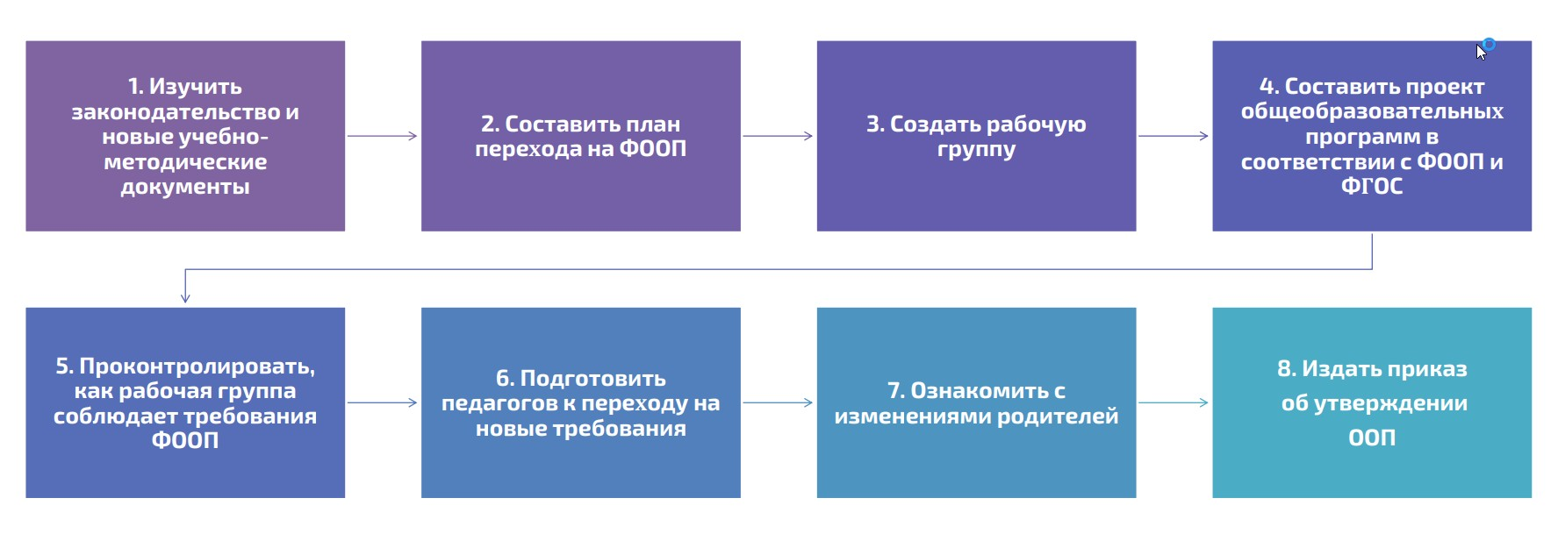
Алгоритм перехода МАОУ «СОШ №1» на ФОП

Slide 22
Положение о рабочих программах учебных предметов, учебных курсов (в том числе внеурочной деятельности), учебных модулей в соответствии с требованиями Федеральных образовательных программ начального общего образования, основного общего образования, среднего общего образования, разрабатываемых в МАОУ «СОШ №1»
-рабочая программа - документ локального уровня, конкретизирующий содержание обучения и обеспечивающий достижение планируемых результатов освоения программы ООП соответствующего уровня образования и разрабатываться на основе требований ФГОС к результатам освоения программы.
-учебный предмет - единица (компонент) содержания образования, отражающий предмет соответствующей науки, а также дидактические особенности изучаемого материала и возможности его усвоения учащимися разного возраста и уровня подготовки;
-учебный курс –целостная, логически завершенная часть содержания образования, расширяющая освоение относительно самостоятельного тематического блока учебного предмета и углубляющая материал предметных областей, и (или) в пределах которой осуществляется;
-учебный модуль - часть содержания образования, в пределах которой осуществляется освоение относительно самостоятельного тематического блока учебного предмета или учебного курса либо нескольких взаимосвязанных разделов;
-оценочные средства – методы оценки и соответствующие им контрольно-измерительные материалы.

Slide 23
Функции рабочей программы
-обеспечение реализации в полном объеме образовательной программы в соответствии с календарным учебным графиком;
-обеспечение преемственности содержания между годами обучения и уровнями образования.
-создание условий для системно-деятельностного подхода к обучению;
-обеспечение достижений планируемых результатов каждым учащимся.
Структура Федеральных рабочих программ служит основой для разработки рабочих программ по другим учебным предметам ООП НОО, ООП ООО, ООП СОО.

Slide 24
Структура рабочей программы МАОУ «СОШ №1»
1) Пояснительная записка;
2) Планируемые результаты освоения программы;
3) Содержание обучения;
4) Приложения к рабочей программе:
-УМК учебного предмета для педагога;
-УМК учебного предмета для учащихся;
-тематическое планирование с указанием количества часов, отводимых на освоение каждой темы;
-поурочное планирование;
- оценочные материалы;
-мероприятия, направленные на решения задач воспитания.

Slide 25
Наименование раздела | Содержание раздела
Пояснительная записка | цели и задачи изучения учебного предмета, курса, модуля; характеристика психологических предпосылок к его изучению учащимися; подходы к отбору содержания, к определению планируемых результатов и к структуре тематического планирования; место учебного предмета в учебном плане
Планируемые результаты освоения программы | требования к личностным, метапредметным и предметным результатам за весь период обучения; предметные достижения учащегося за каждый год обучения
Содержание обучения | содержательные линии, которые предлагаются для обязательного изучения в каждом классе. содержание обучения с перечнем универсальных учебных действий - познавательных, коммуникативных и регулятивных, которые возможно формировать средствами учебного предмета с учетом возрастных особенностей учащихся
Приложения к рабочей программе | УМК учебного предмета, курса, модуля для педагога; УМК учебного предмета, курса, модуля для учащихся; тематическое планирование с указанием наименования разделов и тем; количества часов, отводимых на освоение каждого раздела и темы; информация об электронных учебно-методических материалах, которые можно использовать при изучении; описание практической части учебного предмета, курса, модуля по каждому разделу (теме) с указанием количества часов, отводимых на работы контрольного характера;. поурочное планирование; оценочные материалы; мероприятия, направленные на решения задач воспитания

Slide 26
Тематическое планирование
ТЕМАТИЧЕСКОЕ ПЛАНИРОВАНИЕ
___ КЛАСС
№ п/п | Наименование разделов и тем программы | Количество часов |  |  | Электронные (цифровые) образовательные ресурсы
 |  | Всего | Контрольные работы | Практические работы
Раздел 1.
1.1
….
Итого по разделу
Раздел 2.
2.1
…
Итого по разделу
Резервное время
ОБЩЕЕ КОЛИЧЕСТВО ЧАСОВ ПО ПРОГРАММЕ

Slide 27
Поурочное планирование
№ п/п | Тема урока | Количество часов |  |  | Дата изучения | Электронные цифровые образовательные ресурсы
 |  | Всего | Контрольные работы | Практические работы
1
2
….
 | ОБЩЕЕ КОЛИЧЕСТВО ЧАСОВ ПО ПРОГРАММЕ

Slide 28
Мероприятия по учебному предмету, направленные на решения задач воспитания
№ | Название мероприятия
1
2
….
Электронная версия рабочей программы оформляется :
шрифт Times New Roman; кегль шрифта основного текста -14; кегль шрифта текста в таблице - 12;
межстрочный интервал - одинарный;
выравнивание – по ширине.
абзацный отступ - 125 мм.
поля: верхнее – 2см, левое – 3см, нижнее – 2см, правое 1,5см.
страницы рабочей программы должны быть пронумерованы, в верхнем правом углу первой страницы рабочей программы указывается порядковый номер приложения ООП соответствующего уровня общего образования.

Slide 29
Рабочая программа предоставляется не позднее 25 августа, утверждается не позднее 31 августа.
Структура рабочей программы разработана в соответствии с конструктором рабочих программ.

Slide 30
Практическая часть: Разработка рабочей программы в конструкторе рабочих программ
Кадочникова Светлана Витальевна,
заместитель директор МАОУ «СОШ № 1;
Михайловская Зинаида Александровна,
руководитель ШМО учителей русского языка и литературы

Slide 41
Рефлексия по итогам семинара
Дорошенко Оксана Дмитриевна,
заместитель директор МАОУ «СОШ № 1

